Slide 1
SmartSeating 應用於Party程式測驗平台的智慧座位表系統
2024/09/23
小組成員：李明發、鐘一賢、劉鈞豪 報告人員：李明發
September 23, 2024

Slide 2
SmartSeating 主要功能應用
SmartSeating主要是一個應用於Party上的智慧座位表應用，預設將會有以下五種主要功能。
設計教室座位表模式
預覽教室模式
教室編輯模式
輸入座位MAC地址模式
監考模式

Slide 3
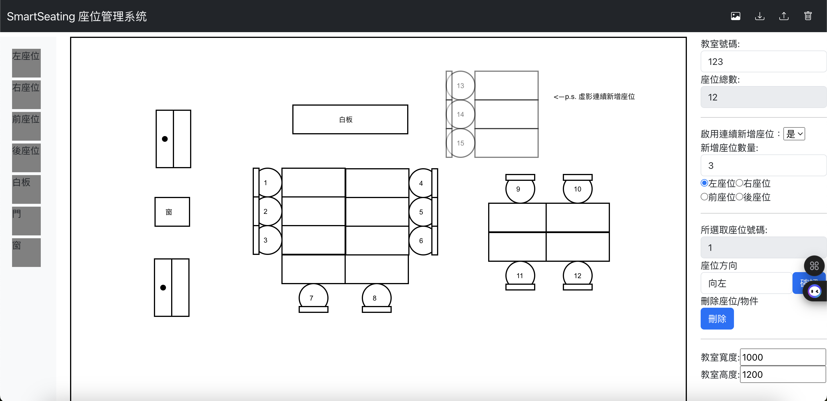
設計教室座位表模式
此模式讓教師或助教能根據實際教室環境，透過直觀的使用者介面設計專屬的座位表。使用者可自由調整座位的數量與排列方式，適應不同教室的座位布局需求，並將結果儲存至資料庫，方便日後監考和座位分配使用。

Slide 4
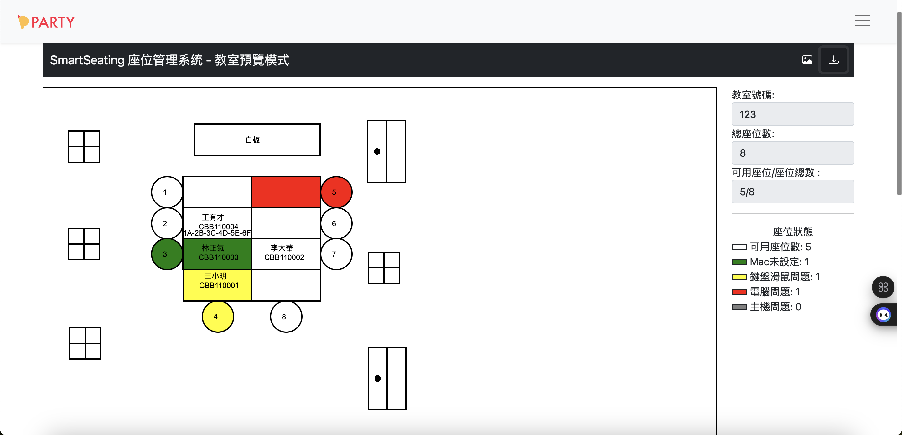
預覽教室模式
在完成座位表設計後，系統會從資料庫中提取該考場的考生資料，並按照特定的座位排列邏輯（如梅花座等）進行隨機排序，允許監考教師和助教預覽最終生成的教室布局。

Slide 5
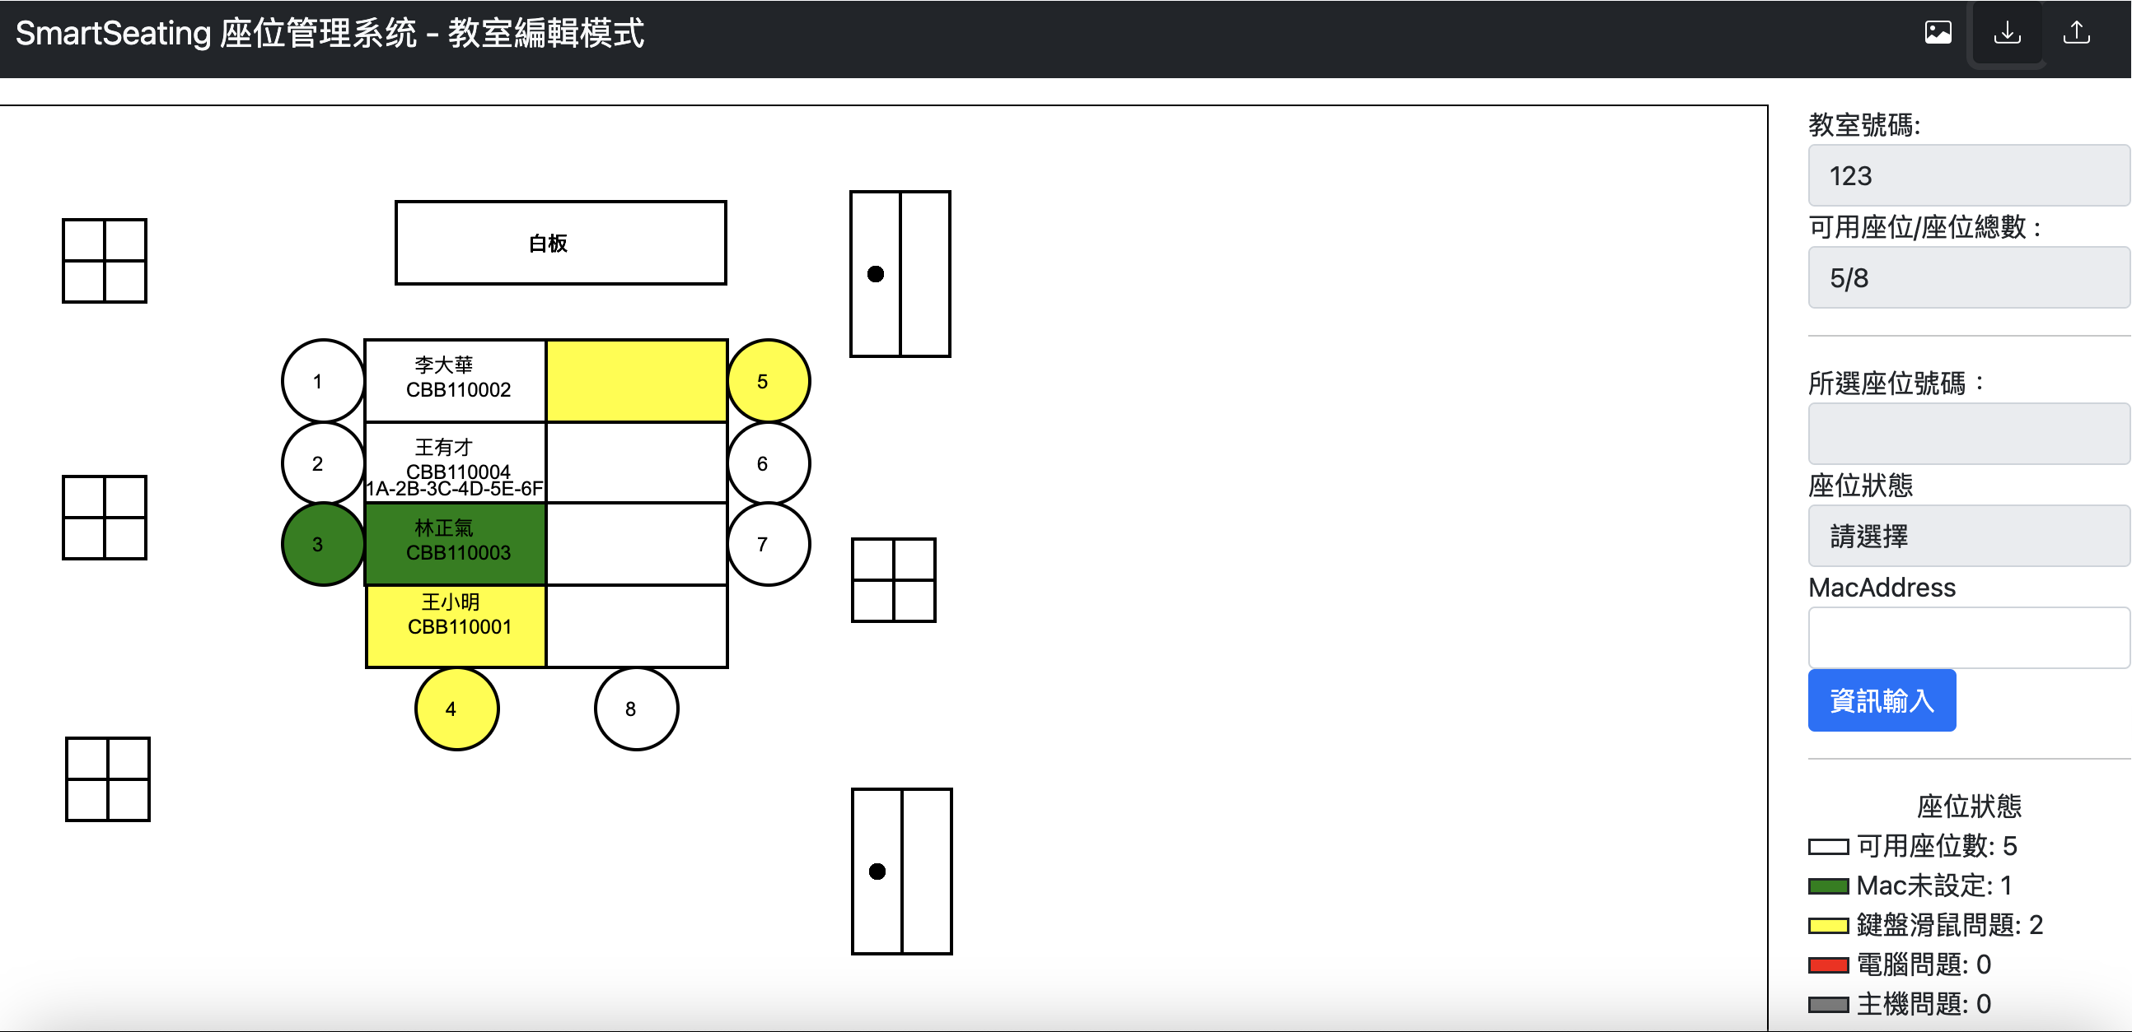
教室編輯模式
在教室編輯模式中，可以根據該座位目前的狀態進行編輯和調整
以及手動輸入MacAddress地址。

Slide 6
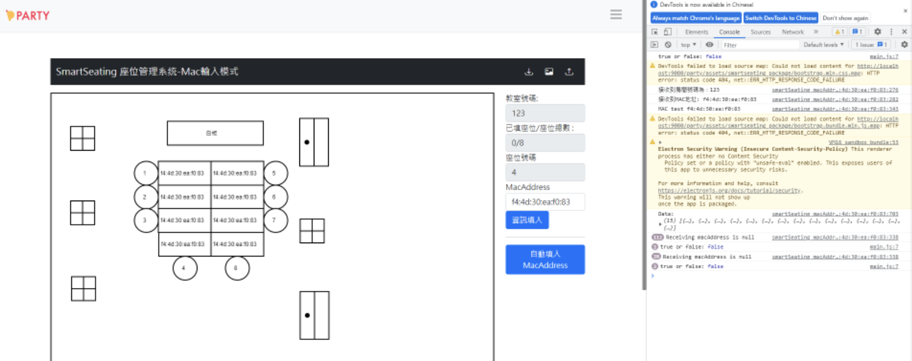
輸入座位MAC地址模式
根據設計好的座位表，使用者可透過登入PARTY LUNCHER（基於Electron IPC的API），點擊按鈕自動抓取並輸入當前座位主機的MAC地址。此模式也支持手動輸入MAC地址。

Slide 7
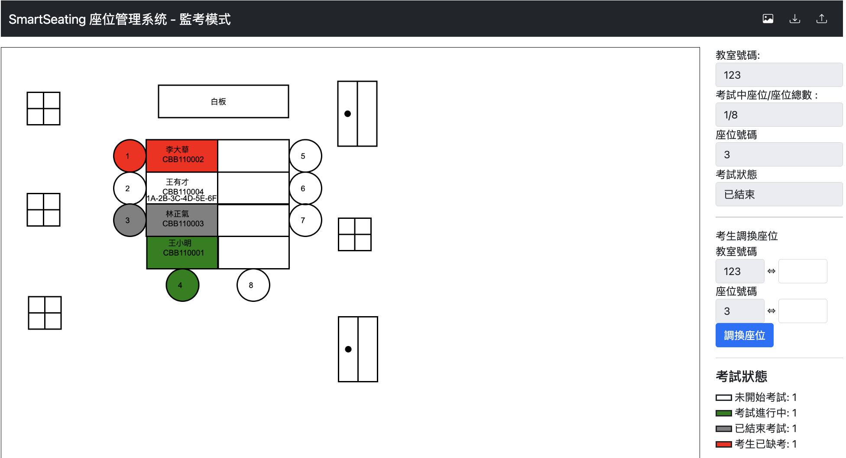
監考模式
可即時監控學生的作答情況，提供多種狀態的即時反饋，如「考試中」、「未開始考試」、 「已完成考試」、 「外網連線警示」以及「電腦故障（手動標記） 」等。當系統偵測到異常狀況時，監考人員可以根據學生的狀態，適時調整其考試安排，如更換教室或座位，以確保考試的順利進行。該模式亦支援在多個考場中進行考生的即時調度與座位安排，提升考試過程的靈活性與應變能力。
<-支持不同教室的座位間互換

Slide 8
SmartSeating於新增測驗中的應用
在原本的測驗系統中，並不具備安排教室座位的功能。SmartSeating基於現有的模板，於新增測驗功能中添加了多選單的「新增課程」和「新增教室」，讓老師與助教能夠在單一測驗中為多個班級安排座位。此系統支持使用不同的邏輯排序座位，並自動生成相應的座位表，從而提升座位安排的靈活性與效率。
在完成新增測驗前的操作後，可以使用教室預覽模式來開啟座位表進行相關的查看。

Slide 9
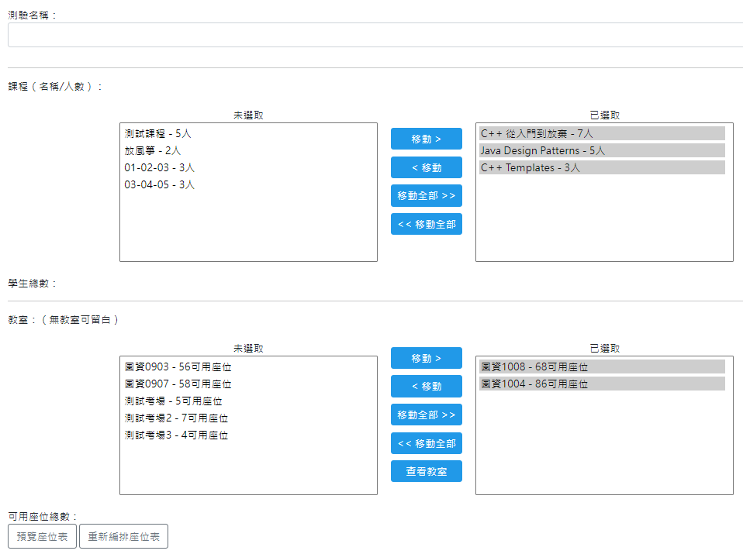
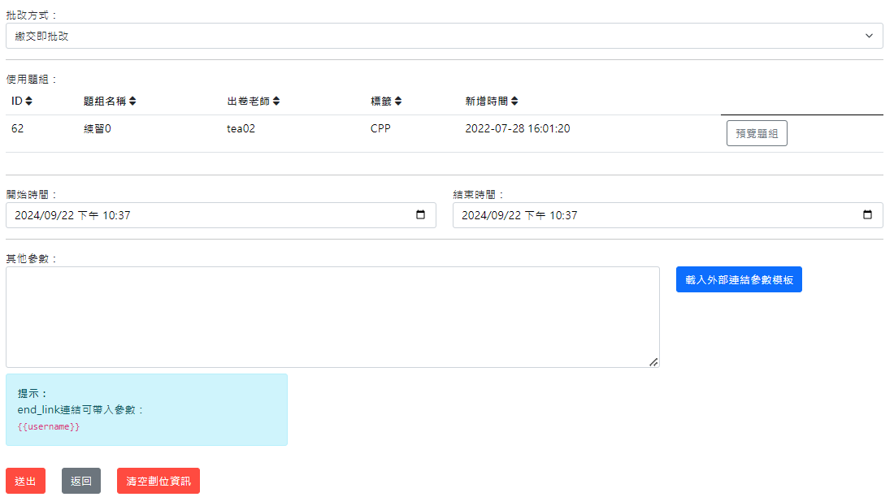

Slide 10
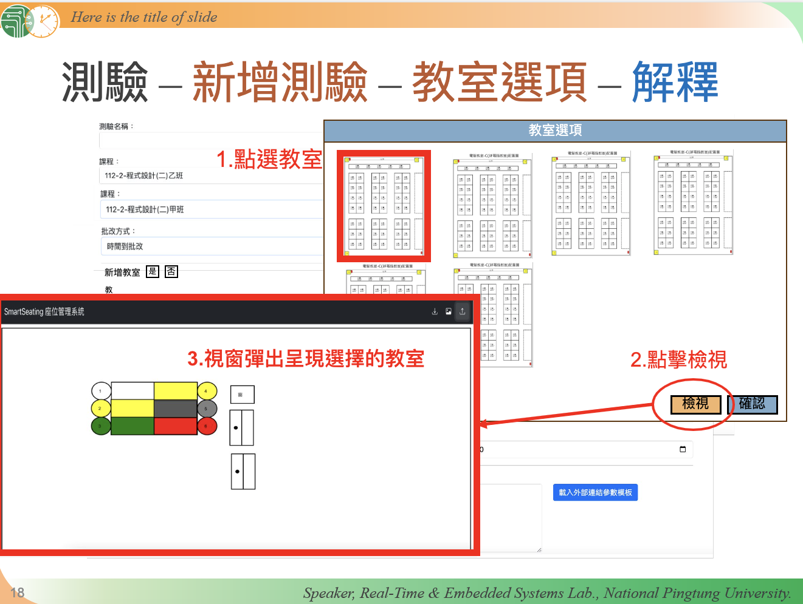

Slide 11
謝謝各位的聆聽: )

